Slide 1

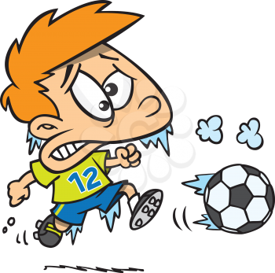
Πάμε για ποδόσφαιρο .

Slide 2

Λυπάμαι αλλά δεν μπορούμε
να πάμε για ποδόσφαι
ρο γιατί το αμάξι μου έχει κο
λησει στο χιονι.

Slide 3

Τι έγινε παιδάκι γιατί είσαι μόνος σου

Slide 4
Το αμάξι του μπαμπά μου έχει κολλήσει στο χιόνι.

Slide 5
Μην φοβάσαι πιο κάτω υπάρχει μια καλύβα άμα θες πηγαινε.

Slide 6
ΤΕΛΟΣ

